Slide 1

República de Panamá
Colegio de Ingenieros Agrónomos de Panamá - CINAP
www.cinap.org
SIMPOSIO SOBRE
Seguridad Alimentaria y el Rol del Profesional Agrícola
Análisis integral de enfoque sobre la Seguridad Alimentaria y Rol del Profesional desde CINAP en Panamá
en el Marco de la celebración de los cincuentas años
De creación del Colegio de Profesionales en Ciencias Agrícolas de Honduras (COLPROCAH)
Honduras, 26 y 27 de Septiembre de 2014
Anibal Fossatti Carrillo
Presidente Nacional 2014-2016
CINAP
cinap66@gmail.com

Slide 2
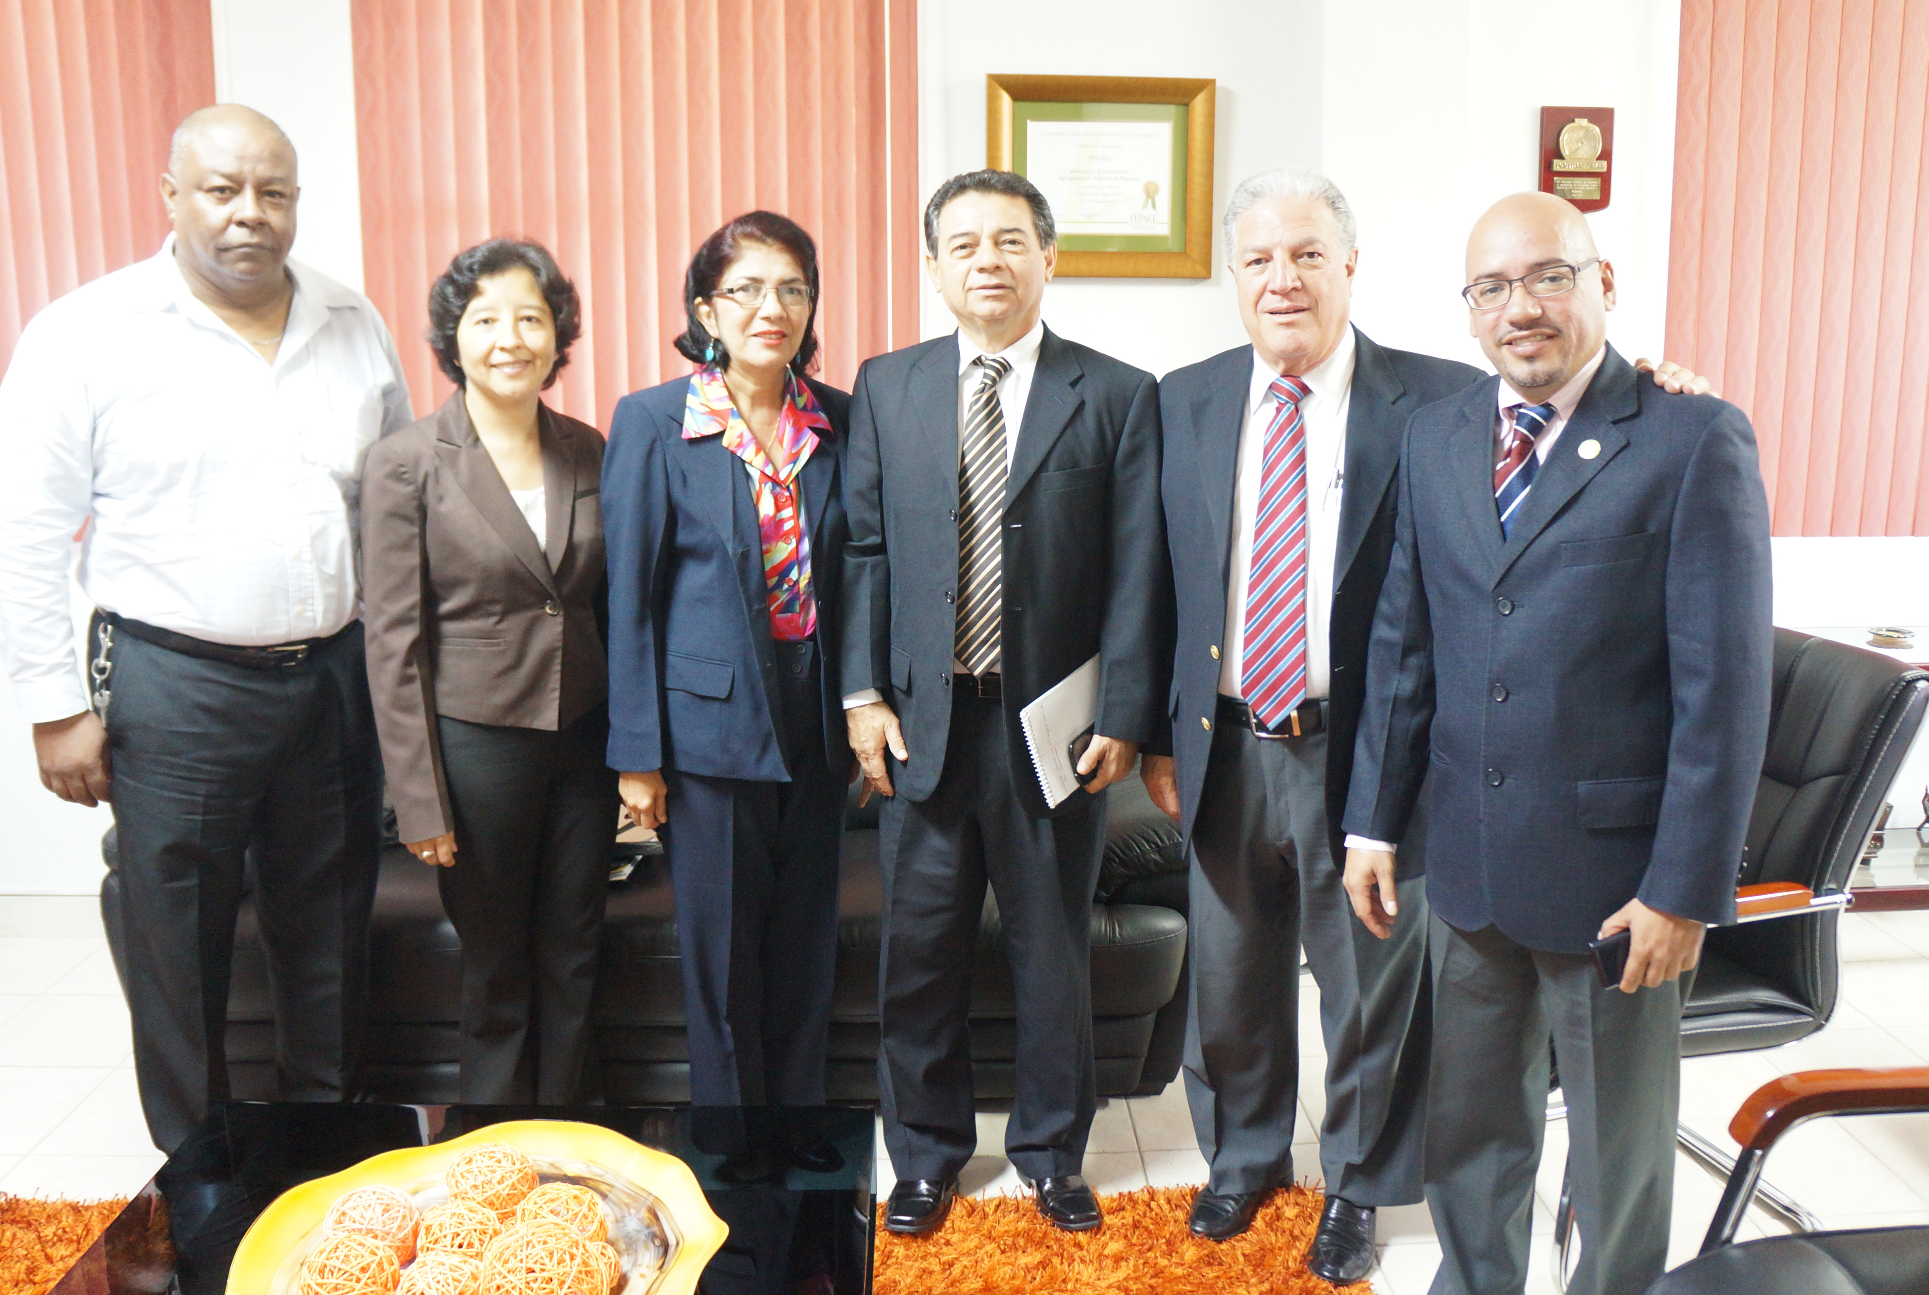
República de Panamá
Colegio de Ingenieros Agrónomos de Panamá - CINAP
www.cinap.org
Panamá Indicadores Económicos y seguridad alimentaria.
WEF Economía en transición a la innovación Posición 48
Población 3.7 millones
2. Seguridad Alimentaria Panamá
10.8% Inseguridad alimentaria unos 370mil panameños – según FAO
22% Pobreza nacional atenuante en las comarcas indígenas.
Panamá no tiene ley de seguridad alimentaria existe SENAPAN como ente coordinador del plan nacional de seguridad alimentaria.
3. Colegio de Ingenieros Agrónomos de Panamá
700 agremiados representación nacional. Credo en 1966 .
Celebraremos 50 años el 15 de mayo de 2016.

Slide 3
República de Panamá
Colegio de Ingenieros Agrónomos de Panamá - CINAP
www.cinap.org
DIRECTIVOS 2014-2016 | CARGO
Ing. Agr. Anibal Fossatti | Presidente
Ing. Agr. Bernardo Puga | Vicepresidente
Ing. Agr. David Urriola E. | Secretaría de Finanzas
Ing. Agr. Sonia Menacho | Secretaría de Relaciones Públicas y Divulgación
Ing. Agr. Edgardo Acuña Ing. Agr. Anovel Barba | Secretaría de Política Agropecuaria y Ambiental
Ing. Agr. Juana Ruiz B. I | Secretaría de Actas y Correspondencia
Ing. Agr. Fanny S. de Domínguez 7 Capítulos Provinciales Ing. Lourde Cordoba Ing. Miguel Vallejos Ing. Nodier Santamaria Ing. Arquimedez Calderon, Ing. Daris Dominguez, Ing. Jhonas Guvera, Ing. Robetto Hernadez. | Secretaria de superación Profesional Vocales Directiva Nacional Veraguas, Panama, Chiriqui, Herrera, Los Santos, Colon y Cocle

Slide 4
República de Panamá
Colegio de Ingenieros Agrónomos de Panamá - CINAP
www.cinap.org
COLEGIO DE INGENIEROS AGRONOMOS DE PANAMA-CINAP
FORO PRESIDENCIAL PARA EL SECTOR AGROPECUARIO
Políticas de Estados: Reto Nacional para los Candidatos Presidenciales
PREGUNTAS ORIENTADORAS PARA LOS CANDIDATOS
PRESIDENCIALES DEL QUINQUENIO 2014 – 2019
Que política de Estado al 2025 considera usted importante para garantizar un desarrollo sustentable del agro en los siguientes ejes temáticos que el CINAP ha considerado como indicadores claves para el desarrollo agropecuario nacional.
Ejes Temáticos:
Seguridad Alimentaria
Canasta Básica: Productividad de los rubros sensitivos
Competitividad para la Agro-exportación y agroindustrial
Extensión, Educación y Ambiente

Slide 5
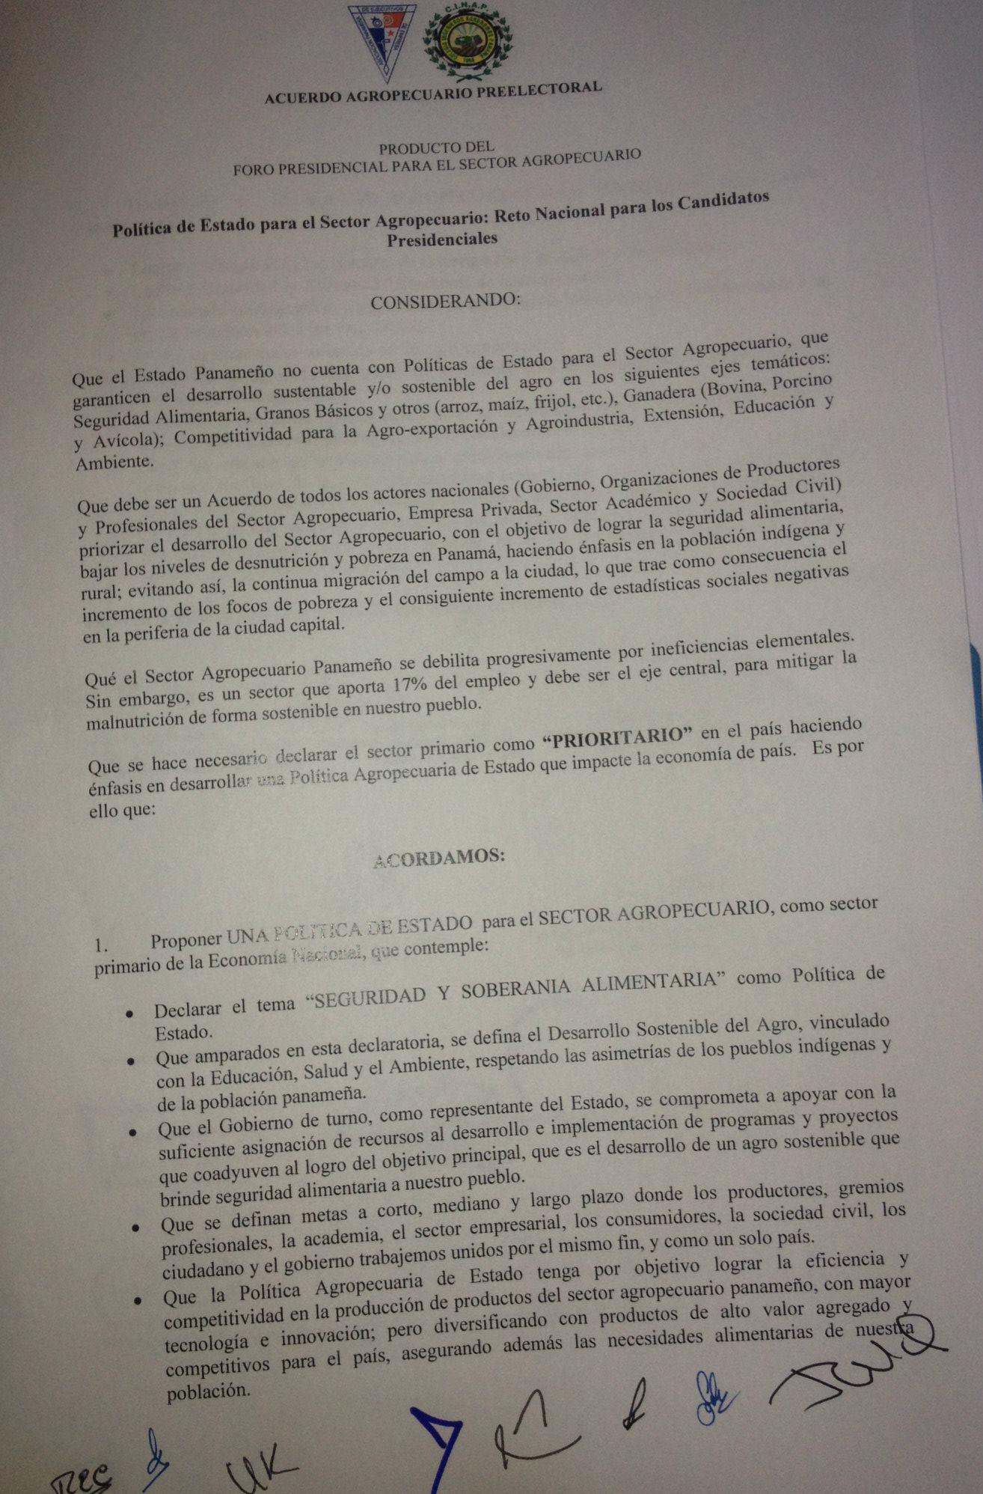
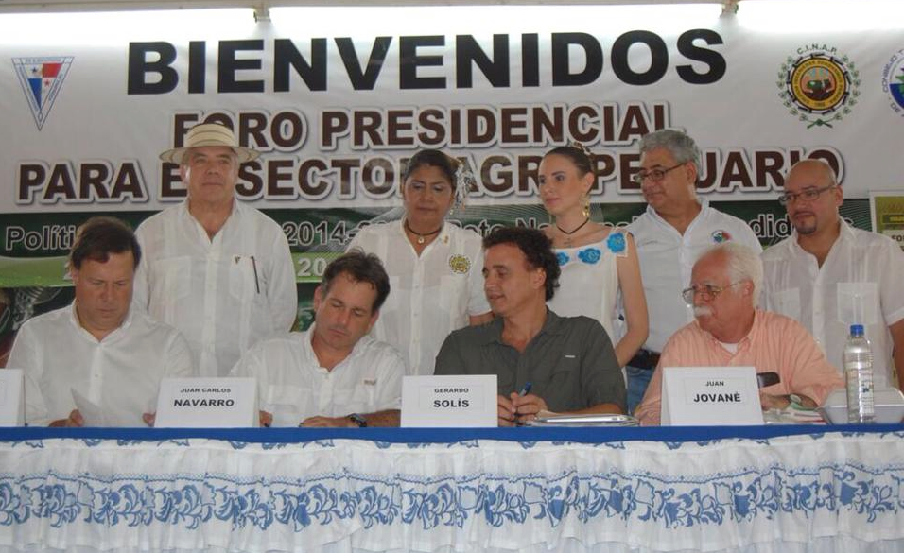
República de Panamá
Colegio de Ingenieros Agrónomos de Panamá - CINAP
www.cinap.org
www.panamaagro.com
OCTUBRE 2013
^{FIRMO PACTO AZUERO}

Slide 6
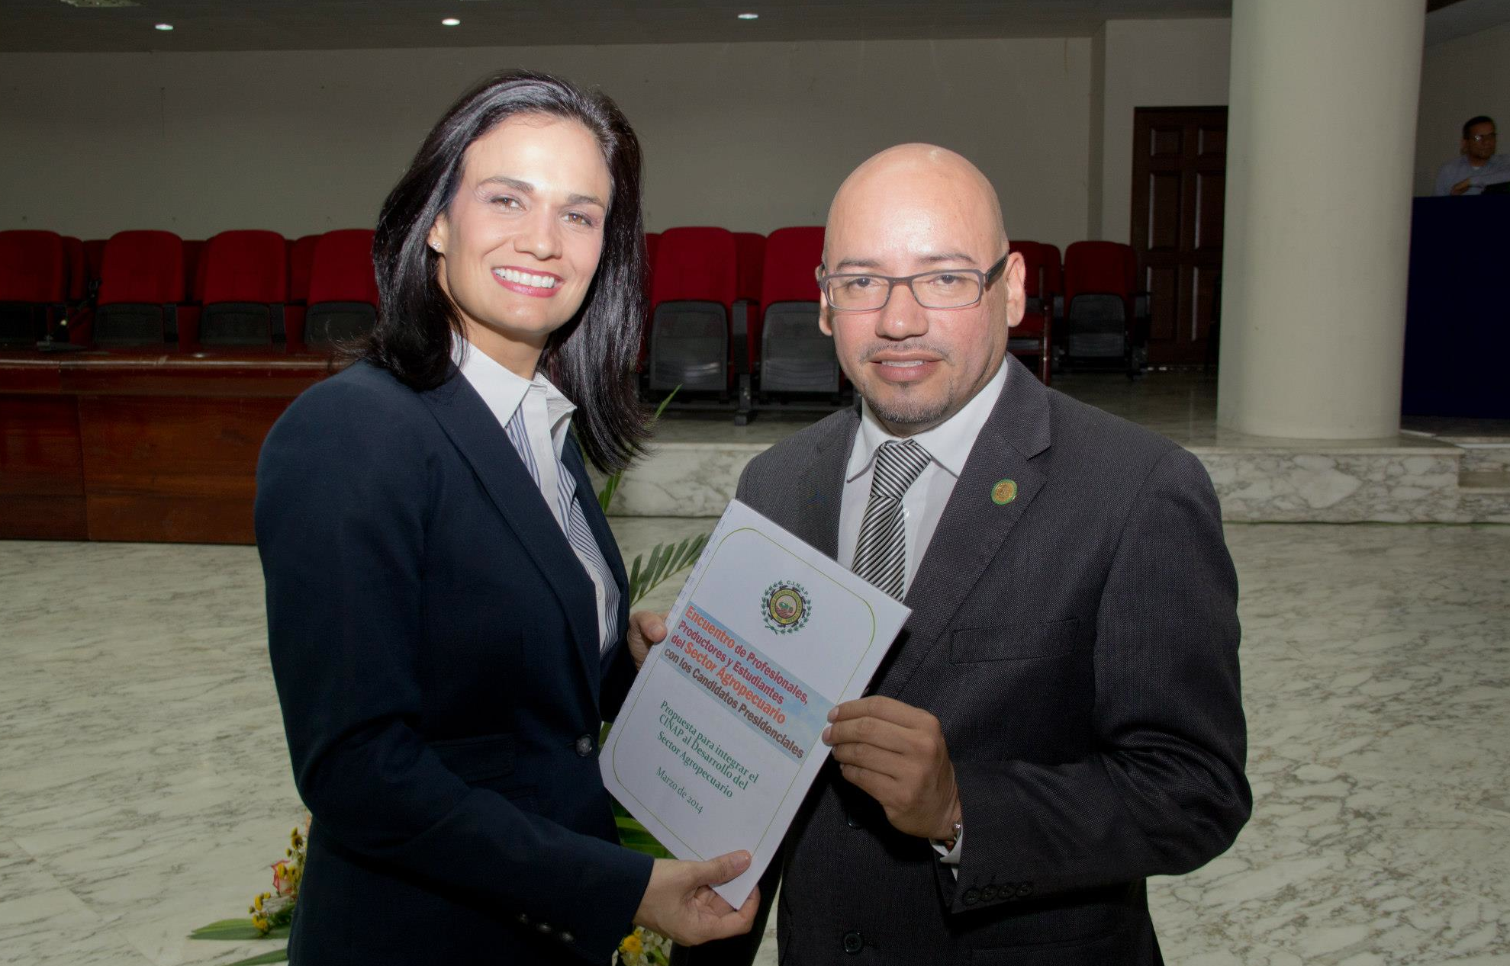
República de Panamá
Colegio de Ingenieros Agrónomos de Panamá - CINAP
www.cinap.org
www.panamaagro.com
PROPUESTA DE CINAP EN FORO PRESIDENCIAL
²⁰¹⁴
4. Alianza de Trabajo para establecer un sistema sostenible para sacar a los 300,000 panameños en problema de (inseguridad Alimentaria).
Será necesario conformar una acción común en defensa de la producción de alimentos desde una visión alternativa de la agricultura y del país, que tenga como premisas la armonía con el ambiente, la conservación y uso duradero de la biodiversidad, el uso eficiente de los recursos y de las interacciones de los ecosistemas, acortar la brecha entre los productores y consumidores y la integración rural - urbana en las relaciones de intercambio de productos de la agricultura.
Establecer y oficializar mecanismos de articulación vinculantes entre los distintos actores (públicos y privados, nacionales o internacionales) que inciden sobre la seguridad alimentaria en Panamá, a fin de lograr una mayor coherencia y sin cronicidad en las acciones, minimizando la brecha de pobreza y pobreza extrema. Aspecto donde el CINAP puede brindar su potencial profesional para orientar y/o ejecutar dichas acciones.
^{03 DE ABRIL 2014}

Slide 7
Rol del Profesional Agrícola

Slide 8
República de Panamá
Colegio de Ingenieros Agrónomos de Panamá - CINAP
www.cinap.org
ENFOQUE PROSPECTIVA
SEGURIDAD ALIMENTARIA
POLITICA DE ESTADO
DEBE CONSIDERAR
4 ACTORES FUNDAMENTALES

Slide 9
Colegio de Ingenieros Agrónomos de Panamá
www.cinap.org
www.panamaagro.com
PLANIFICACION PROSPECTIVA
PRODUCCION
VULNERABILIDAD
PARA IMPLEMENTAR
SEGURIDAD ALIMENTARIA
PLANIFICACION PROSPECTIVA
SEGURIDAD ALIMENTARIA

Slide 10
Colegio de Ingenieros Agrónomos de Panamá
www.cinap.org
www.panamaagro.com
SEGURIDAD DE ALIMENTOS
PARA LA POBLACION
3.7 Millones habitantes
EQUILIBRAR LA OFERTA - DEMANDA
ELIMINAR POBREZA
PRODUCTIVIDAD AGROPECUARIA NACIONAL
(EFICAZ)
(TECNOLOGIA-SUELO Y AGUA)
(Cambio Climático)
DESARROLLAR LA
AGROINDUSTRIA
FORTALECER AGRICULTURA FAMILIAR
RESERVA DE ALIMENTOS
PLAN DE VULNERABILIDAD
Desastres-Guerras
PLANIFICACION PROSPECTIVA
PRODUCCION
VULNERABILIDAD
PARA IMPLEMENTAR
SEGURIDAD ALIMENTARIA

Slide 11
Colegio de Ingenieros Agrónomos de Panamá
www.cinap.org
www.panamaagro.com
PLANIFICACION PROSPECTIVA
SEGURIDAD ALIMENTARIA
PLANIFICACION PROSPECTIVA
ACCESO
DINERO
ALIMENTACION
PARA IMPLEMENTAR
SEGURIDAD ALIMENTARIA

Slide 12
Colegio de Ingenieros Agrónomos de Panamá
www.cinap.org
www.panamaagro.com
SEGURIDAD DE ALIMENTOS
PARA LA POBLACION
370MIL habitantes
CERO
INSEGURIDAD ALIMENTARIA
ENTREGAR ALIMENTOS NUTRITVO
PERSONAS CON INSEGURIDAD ALIMENTARIA
2,220 KCAL/DIA
ACCESO
EDUCACION Y
VIVIENDA DIGNA
AGUA – LUZ -SALUD
MEJORAR SUS INGRESOS
ENSEÑARLOS A PRODUCIR
COMERCIALIZACION
PLANIFICACION PROSPECTIVA
ACCESO
DINERO
ALIMENTACION
PARA IMPLEMENTAR
SEGURIDAD ALIMENTARIA

Slide 13
Colegio de Ingenieros Agrónomos de Panamá
www.cinap.org
www.panamaagro.com
PLANIFICACION PROSPECTIVA
SEGURIDAD ALIMENTARIA
PLANIFICACION PROSPECTIVA
NUTRICIONAL
SALUD
PARA IMPLEMENTAR
SEGURIDAD ALIMENTARIA

Slide 14
Colegio de Ingenieros Agrónomos de Panamá
www.cinap.org
www.panamaagro.com
SEGURIDAD DE ALIMENTOS
PARA LA POBLACION
3.7millones habitantes
SEGURIDAD ALIMENTARIA
MEJOR SALUD Y CALIDAD DE VIDA
NUTRICION
SEA PARTE DE LA EDUCACION
PRODUCCION O IMPORTACION DE ALIMENTOS SANOS
SALUD PREVENTIVA
NO CURATIVA
PLANIFICACION PROSPECTIVA
NUTRICIONAL
SALUD
PARA IMPLEMENTAR
SEGURIDAD ALIMENTARIA

Slide 15
Colegio de Ingenieros Agrónomos de Panamá
www.cinap.org
www.panamaagro.com
PLANIFICACION PROSPECTIVA
POLITICA DE EQUIDAD Y
SOSTENIBILIDAD
PARA IMPLEMENTAR
SEGURIDAD ALIMENTARIA
PLANIFICACION PROSPECTIVA
SEGURIDAD ALIMENTARIA

Slide 16
Colegio de Ingenieros Agrónomos de Panamá
www.cinap.org
www.panamaagro.com
SEGURIDAD DE ALIMENTOS
PARA LA POBLACION
3.7millones habitantes
SEGURIDAD ALIMENTARIA
SOSTENIBILIDAD
MEJORAR LA DISTRIBUCION DE INGRESOS
INDICE DE GINI
BAJAR LA CORRUPCION
SEGURIDAD CIIUDADANA
CERTEZA DEL CASTIGO
JUSTICIA
PLANIFICACION PROSPECTIVA
POLITICA DE EQUIDAD
PARA IMPLEMENTAR
SEGURIDAD ALIMENTARIA

Slide 17
Colegio de Ingenieros Agrónomos de Panamá
www.cinap.org
www.panamaagro.com
PLANIFICACION PROSPECTIVA
PRODUCCION
VULNERABILIDAD
PARA IMPLEMENTAR
SEGURIDAD ALIMENTARIA
PLANIFICACION PROSPECTIVA
POLITICA DE EQUIDAD
SOSTENIBILIDAD
PARA IMPLEMENTAR
SEGURIDAD ALIMENTARIA
PLANIFICACION PROSPECTIVA
SEGURIDAD ALIMENTARIA
PLANIFICACION PROSPECTIVA
ACCESO
DINERO
ALIMENTACION
PARA IMPLEMENTAR
SEGURIDAD ALIMENTARIA
PLANIFICACION PROSPECTIVA
NUTRICIONAL
SALUD
PARA IMPLEMENTAR
SEGURIDAD ALIMENTARIA

Slide 18
República de Panamá
Colegio de Ingenieros Agrónomos de Panamá - CINAP
www.cinap.org
En Nombre del CINAP
Gracias y Felicidades a COLPROCAH
Por sus 50 años.
Anibal Fossatti Carrillo
Presidente Nacional 2014-2016
CINAP
cinap66@gmail.com
anibalfossatti@gmail.com
Panamaagro.com

